Slide 1


NÁZEV ŠKOLY: | Masarykova základní škola a mateřská škola Melč, okres Opava, příspěvková organizace
ČÍSLO PROJEKTU: | CZ.1.07/1.4.00/21.2623
AUTOR: | Mgr. Vendulka Ottová
NÁZEV: | VY_32_Inovace_Český_jazyk_8
ČÍSLO DUM: | 11
TÉMA: | Žádost
ROČNÍK: | 7.
OBDOBÍ REALIZACE: | 5/2013

Slide 2
Anotace
Prezentace v PowerPointu seznamuje žáky s formální a věcnou stránkou žádosti. Na praktických úkolech si žáci osvojí nejenom formu žádosti jako takové, ale i náležité vyplňování dopisní obálky a podacího lístku.

Slide 3
Žádost
krok za krokem

Slide 4
Charakteristika žádosti
útvar administrativního stylu
úřední dopis
používáme neutrální jazykové prostředky (bez citového zabarvení)
obsahem je nějaký požadavek či prosba, který je formulován stručně a výstižně

Slide 5
Forma ŽÁDOSTI
žádost by měla být (pokud možno) na psána na PC či na psacím stroji a musí obsahovat:
    adresu odesílatele
    adresu příjemce
    místo a datum sepsání žádosti
    stručný název žádosti
    vlastní text žádosti s poděkováním za kladné vyřízení
    vlastnoruční podpis

Slide 6
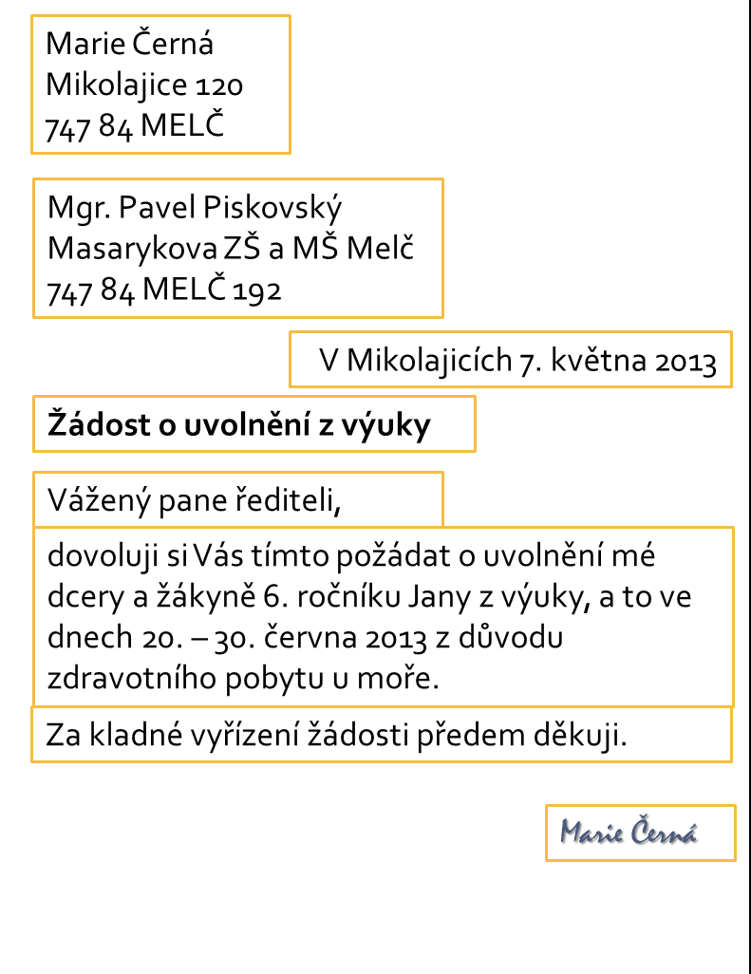
Úkol:
Napravte počínání skřítka neposedy, jenž úplně zpřeházel jednotlivé části žádosti.
Mgr. Pavel Piskovský
Masarykova ZŠ a MŠ Melč
747 84 MELČ 192
Marie Černá
dovoluji si Vás tímto požádat o uvolnění mé dcery a žákyně 6. ročníku Jany z výuky, a to ve dnech 20. – 30. června 2013 z důvodu zdravotního pobytu u moře.
V Mikolajicích 7. května 2013
Marie Černá
Mikolajice 120
747 84 MELČ
Žádost o uvolnění z výuky
Vážený pane řediteli,
Za kladné vyřízení žádosti předem děkuji.

Slide 7
Pamatujte poprvé!
Adresa odesílatele
Adresa
příjemce
Místo a datum sepsání žádosti
Název žádosti
Uctivé oslovení
Věcný a výstižný text žádosti
Poděkování za vyřízení žádosti
Vlastnoruční podpis

Slide 8
Pamatujte podruhé!
žádost je bez pravopisných chyb
text žádosti je na listu papíru rozložen rovnoměrně
žádost posíláme včas (příjemce má 30denní lhůtu na vyřízení žádosti)
žádost posíláme příjemci prokazatelně do jeho rukou, nejlépe formou doporučeného dopisu

Slide 9
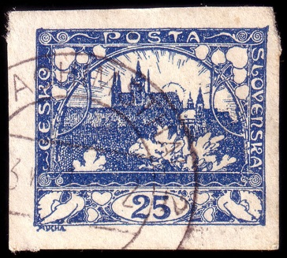
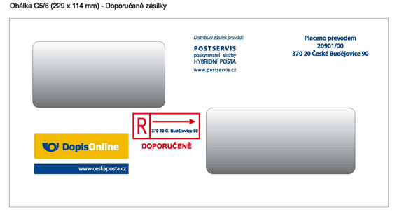
Obálka
Adresa odesílatele
Marie Černá
Mikolajice 120
747 84 MELČ
Místo vyhrazené poště
Místo vyhrazené poště
Mgr. Pavel Piskovský
Masarykova ZŠ a MŠ Melč
747 84 MELČ 192
Adresa
příjemce

Slide 10
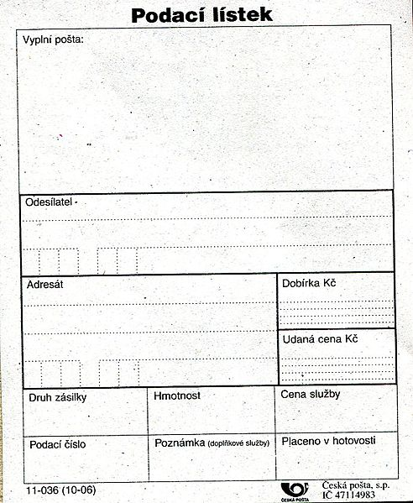
Jak na podací lístek?
Marie Černá
Mikolajice 120
747 84 MELČ
Mgr. Pavel Piskovský
Masarykova ZŠ a MŠ Melč
747 84 MELČ 192

Slide 11
Zdroj
Soubor:Podací lístek.jpg. Wikipedia. org [online]. [cit. 2013-01-05]. Dostupné z: http://cs.wikipedia.org/wiki/Soubor:Podac%C3%AD_l%C3%ADstek.jpg
Soubor:Czekhoslovakia-hradcany-1918.jpg. . Wikipedia. org [online]. [cit. 2013-01-05]. Dostupné z: http://cs.wikipedia.org/wiki/Soubor:Czekhoslovakia-hradcany-1918.jpg
http://www.ceskaposta.cz/cz/sluzby/e-sluzby/dopisonline/dopisonline-id26537/
Další použité obrázky jsou součástí programu Microsoft Office.
Konec

